Slide 1


Slide 2
Les membres
Environ 100 membres (105 fin 2019)
Grande majorité particuliers : 2 associations, 5 (petites) entreprises, 98 particuliers
Forte (trop forte) proportion d’hommes (85%)
Tarifs : 30€ / an, tarif social à 10€ (jeunes, sans emploi), à partir de 50€ pour les personnes morales
Pas de permanent, tous les membres sont bénévoles.

Slide 3
Les machines
2 découpeuses laser
Une découpeuse plasma (métal)
3 Imprimantes 3D
Une CNC (Charly Robot)
Découpeuse vinyle
Thermoformeuse
Imprimante A2
Outillage divers
Atelier « couture » prévu en 2020

Slide 4
Les projets
Surtout des projets personnels
  Beaucoup d’objets décoratifs
  Quelques projets plus techniques (photomaton, IoT)
  Instruments de musique
Quelques projets « Fablab »
  Plusieurs membres s’associent pour les réaliser
  Découpeuse plasma
  Comptage macareux, pesage de ruches, clinostat, OoRobot
  Réseau LORA

Slide 5
Horaires
Mercredi soir à partir de 18H
  Le créneau « historique » du Fablab
Vendredi
  A partir de 12h30 → 18H
  Ouverture à partir de 9H dès début mars
Créneaux spécifiques à la demande
« Compagnons numériques »
  Avec mission locale : 2,5 j / semaine de 9h30 à 16H30
Nous cherchons à ne pas fermer pendant les vacances scolaires.

Slide 6
Nos engagements
Diffusion de la culture numérique
  Fondement associatif du Fablab
  Tarifs bas, accessibles au plus grand nombre
  Accueil de tous (adhérents ou non)
Quelques actions de formation
  Internes, ou via des actions comme compagnons numériques
  « Partenariat » avec la CPN22.

Slide 7
Focus professionnels
Accueil des entreprises
  Les entreprises sont les bienvenues
  Quelques actions spécifiques de prototypage pour des PME.
  Quelques réalisations spécifiques pour des PME
Professionnels
  Quelques professionnels (surtout artistes) fréquentent le Fablab pour leur activité.

Slide 8
Nos besoins
Locaux
  Minimum 100m²
  Environ 50m² de « bureau », idéalement 100m² de partie « machines »
  Quelques réalisations spécifiques pour des PME
Accès
  Accès possibles pendant les périodes d’ouverture normales et si possible au delà.

Slide 9
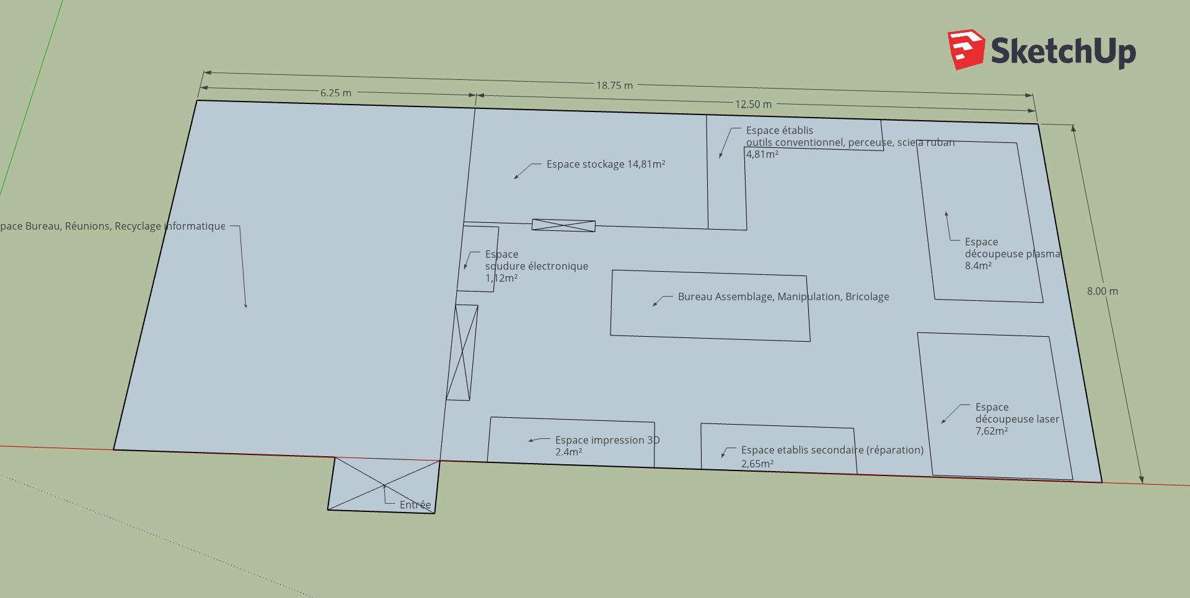
Nos besoins en image

Slide 10
Aspects sécurité (1/2)
Partie « bureau »
  Fablab fermé, seuls quelques fabmanagers ont la clef
  Les machines présentant des risques comme les imprimantes 3D à fil sont arrêtées quand il n’y a personne.
  Nous nous conformons aux recommandations venant du lycée (radiateurs, prises multiples)

Slide 11
Aspects sécurité (2/2)
Partie «atelier»
  Les machines sont mises sous cadenas, alimentation impossible.
  Leur fonctionnement se fait toujours sous supervision d’un fabmanager formé pour ce type de machine

